Slide 1

Воспитательная система школы

Slide 2
Воспитательная система - это целостный социальный организм, функционирующий при условии взаимодействия основных компонентов воспитания (субъекты, цели, содержание и способы деятельности, отношения) и обладающий такими интегративными характеристиками, как образ жизни коллектива, его психологический климат

Slide 3
Цели и задачи воспитательной системы
Цель воспитательной системы: создание условий для формирования у учащихся качеств гармонично развитой, творческой, нравственно и физически здоровой личности, способной на сознательный выбор жизненной позиции.

Slide 4
Цели и задачи воспитательной системы
Задачи воспитательной системы:
формирование у обучающихся гражданственности, патриотизма, высоких духовных принципов и ценностей;
воспитание и развитие потребности к здоровому образу жизни;
выявление и развитие природных задатков и творческого потенциала каждого ребенка и т.д.

Slide 5

Воспитательная система школы создается усилиями всех участников педагогического процесса: учителями, детьми, родителями и др. Воспитательная система школы не статичное, а динамичное явление.

Slide 6

Интеграция проявляется в сплочении коллектива, в стандартизации ситуаций, установлении устойчивых межличностных отношений, создании и преобразовании материальных элементов системы.
Дезинтеграция проявляется в нарушении стабильности, нарастании индивидуальных и групповых различий, проявлении ситуаций, не соответствующих принятым нормам и ценностям, разрушении материальных элементов системы.

Slide 7
Управление воспитательной системой это:
«искусство ставить цель, чётко определять пути её достижения, организация дела, контроль и оценка результатов».
К основным функциям относятся:
диагностика воспитательного процесса и деятельности его участников;
организация совместной развивающей, творческой деятельности участников учебно-воспитательного процесса;
организация сотрудничества школы, семьи и общественности;
гуманизация отношений между взрослыми и детьми

Slide 8

Содержание воспитательной системы включает два аспекта:
  совокупность научных знаний, представлений, ценностных ориентиров и др. компонентов, входящих в содержание воспитания;
  различная деятельность по усвоению содержание воспитания, приобретению опыта, развитию личности.

Slide 9
Структура воспитания
формирование всестороннего, гармонически развитого человека;
• развитие духовности;
• воспитание его нравственных качеств на основе общечеловеческих ценностей;
• приобщение школьников к ценностям в области науки, культуры, искусства;
• воспитание жизненной позиции, соответствующей демократическим преобразованиям общества, правам и обязанностям личности;
• развитие склонностей, способностей и интересов школьников с учетом их возможностей и желаний, а также социальных требований;
• организацию личностной и социально ценной многообразной деятельности;
• развитие социальной функции личности – общения.

Slide 10
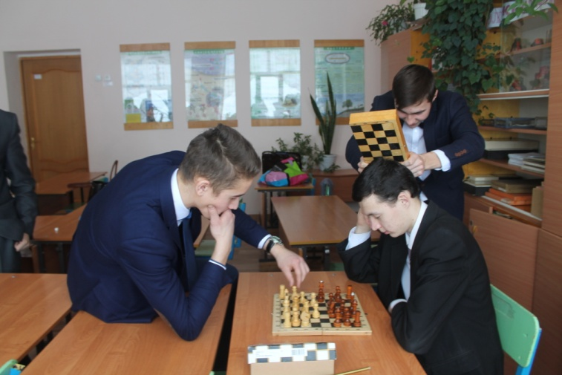
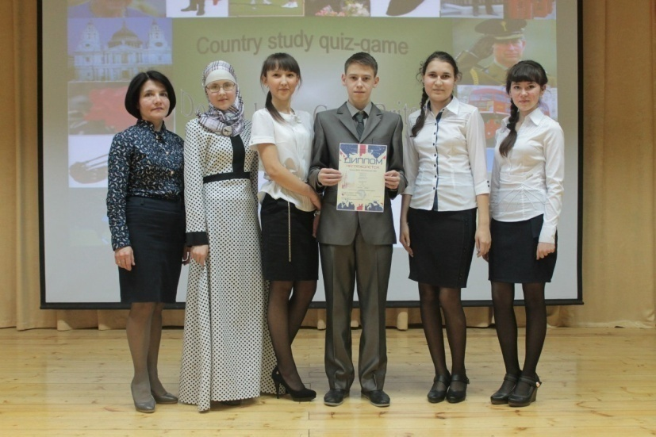
Основные принципы и подходы к организации воспитательного процесса
1. Комплексный подход;
2. Принцип сотрудничества;
3. Принцип диалогичности и толерантности;
4. Принцип информационной открытости.

Slide 11
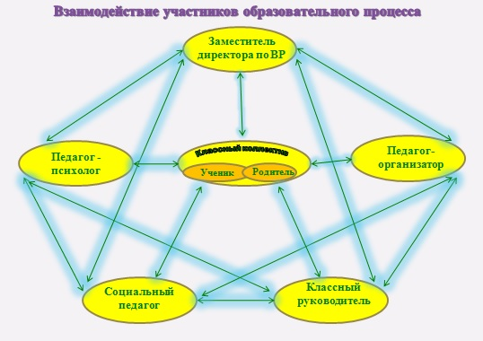
Структура воспитательной системы образовательного учреждения и ее описание

Slide 12
Приоритетной задачей Российской Федерации в сфере воспитания детей является развитие высоконравственной личности, разделяющей российские традиционные духовно-нравственные ценности, обладающей актуальными знаниями и умениями, способной реализовать свой потенциал в условиях современного общества, готовой к мирному созиданию и защите Родины.

Slide 13
ВОПРОСЫ ДЛЯ РАЗМЫШЛЕНИЯ
Почему стратегия национальной безопасности России является одним из основополагающих документов примерной программы воспитания?

Slide 14
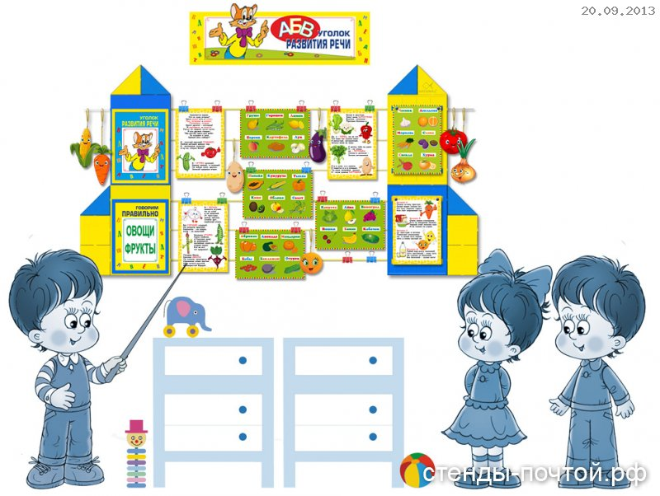
Структура воспитательной системы образовательного учреждения и ее описание
Основные направления воспитательной деятельности:
Интеллектуальная деятельность
Спортивно-оздоровительная деятельность
Ценностно-ориентированная деятельность
Проектно-творческая деятельность
Коммуникативная деятельность

Slide 15
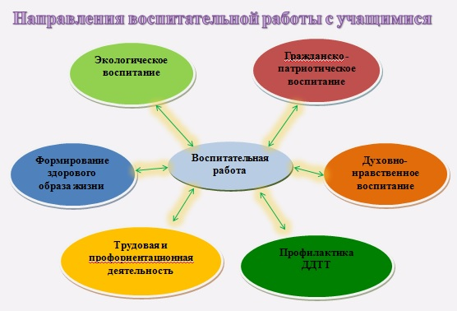
Структура воспитательной системы образовательного учреждения и ее описание

Slide 16
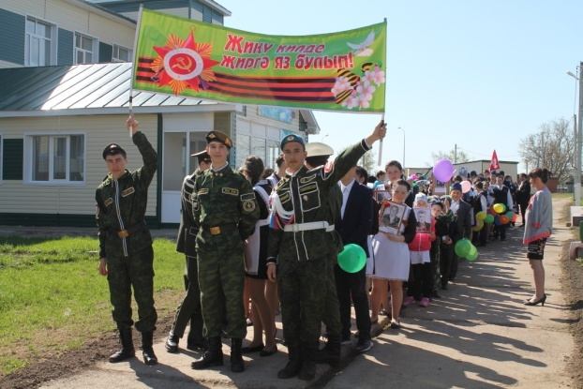
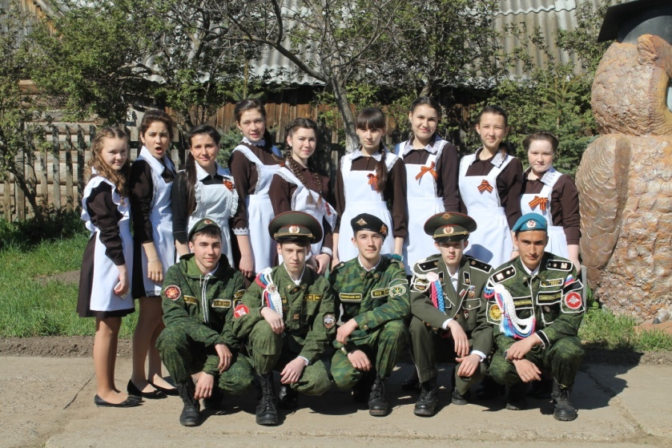
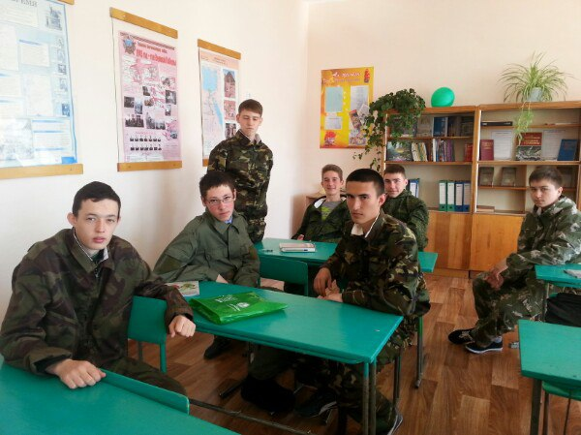
Гражданско-патриотическое воспитание
Гражданско-патриотическое воспитание направленно на привитие учащимся любви к Родине ,приобщать их к социальным ценностям – патриотизму, гражданственности, исторической памяти, долгу.

Slide 17
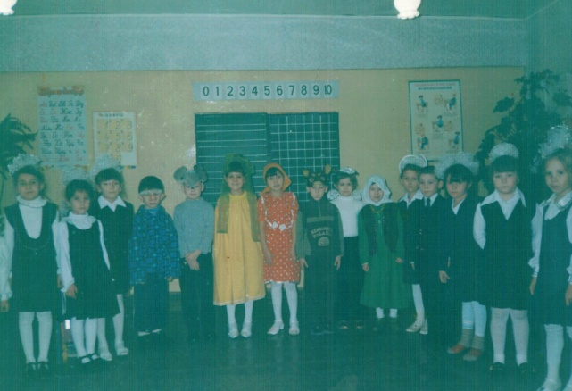
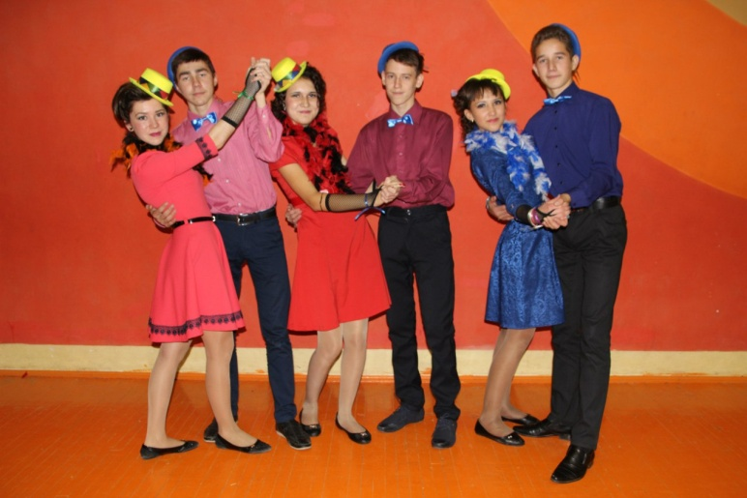
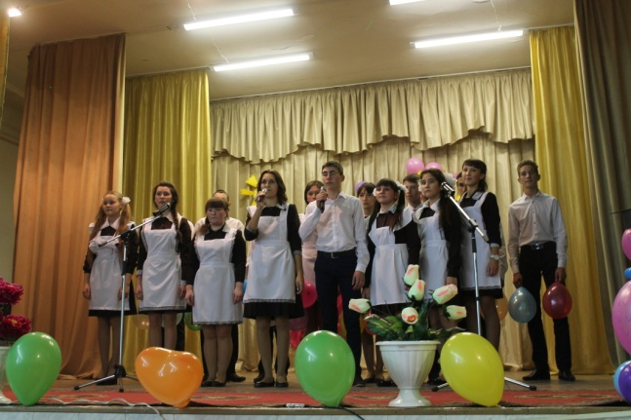
Духовно-нравственное воспитание
Духовно-нравственное воспитание представляет собой процесс последовательного расширения и укрепления ценностно-смысловой сферы личности, формирования способности обучающегося сознательно выстраивать отношение к себе, другим людям, обществу, государству, миру в целом на основе общепринятых моральных норм и нравственных идеалов

Slide 18
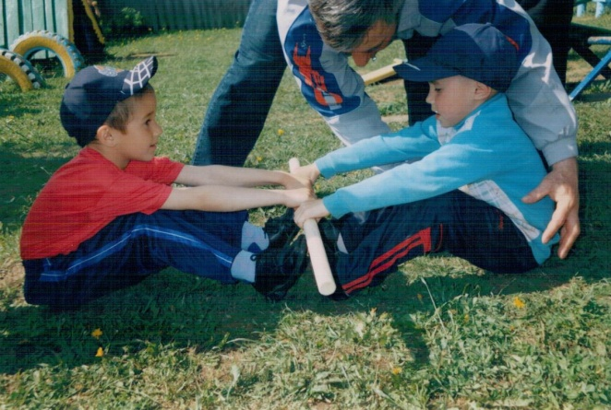
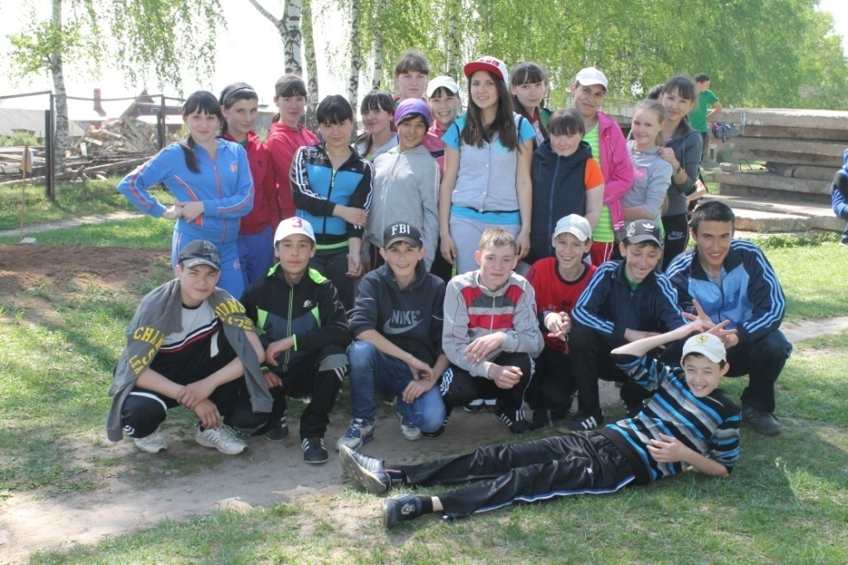
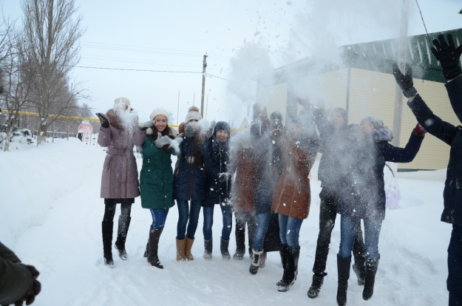
Формирование здорового образа жизни
Работа по данному направлению направлена на создание и поддержание условий для физического развития учащихся, охраны и укрепления их здоровья, формирование ценностей ЗОЖ

Slide 19
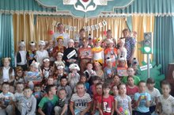
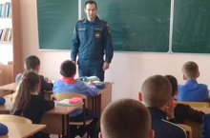
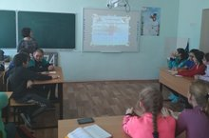
Профилактика ДДТТ
Работа по профилактике ДДТТ направлена на сохранение жизни и здоровья детей, создание условий для обучения детей правилам дорожного движения, что, в свою очередь, будет способствовать снижению уровня детского дорожно-транспортного травматизма

Slide 20
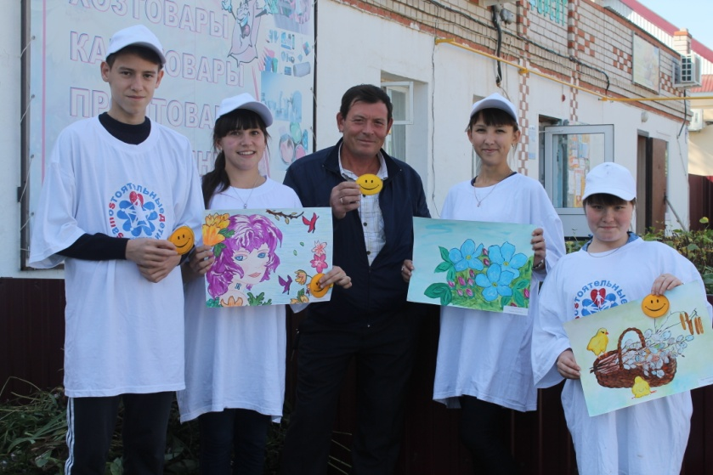
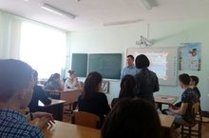
Трудовая и профориентационная деятельность
Формирование у школьников сознательного отношения к труду, профессиональное самоопределение в условиях свободы выбора сферы деятельности в соответствии со своими возможностями, способностями и с учетом требований рынка труда

Slide 21
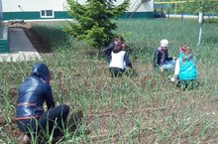
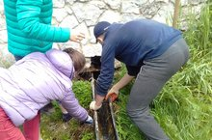
Экологическое воспитание
Экологическое воспитание направленно на формирование экологической культуры школьников, приобщение обучающихся к природоохранной деятельности, создание условий для формирования технологий взаимодействия с окружающим миром

Slide 22
Критерии и показатели оценки эффективности воспитательной системы образовательного учреждения
№ | Критерии | Показатели
1. | Подготовленность педагогического состава | - прохождение курсов повышения квалификации; - уровень использования и разработки инноваций в области воспитания - доля педагогических работников, имеющих высшую квалификационную категорию
2. | Удовлетворенность учащихся жизнедеятельностью школы | - комфортность ребенка в школе - эмоционально-психологическое положение ученика в школе (классе)
3. | Сформированность общешкольного коллектива | - развитость самоуправления - сформированность совместной деятельности - уровень воспитанности

Slide 23
Критерии и показатели оценки эффективности воспитательной системы образовательного учреждения
№ | Критерии | Показатели
4. | Сформированность физического потенциала школьника | - уровень сформированности привычек и традиций здорового образа жизни в коллективе - состояние здоровья обучающихся; - развитость физических качеств личности
5. | Развитость творческой активности ребенка | - сформированность коммуникативной культуры учащихся; - участие в общешкольных и районных мероприятиях - профессиональная ориентация учащихся
6. | Качество профилактической работы | - отсутствие новых правонарушений и нарушителей ПДД; - низкий процент обучающихся с вредными привычками

Slide 24

Заключение
Воспитательная система является неотъемлемой часть образования. С ее помощью воспитатели обучают и воспитывают, дают правильные наставления и передают свой опыт воспитанникам.

